Slide 2
학습 목표
C++의 프렌드 함수의 개념을 이해하고, 프렌드 함수를 작성할 수 있다.
연산자 중복의 개념을 이해하고
연산자를 클래스 멤버 함수로 작성할 수 있다.
연산자를 프렌드 함수로 작성할 수 있다.
다양한 이항 연산자를 중복 할 수 있다.
다양한 단항 연산자를 중복 할 수 있다.
단항 연산자에서 전위 연산자와 후위 연산자를 구분하여 작성할 수 있다.

Slide 3
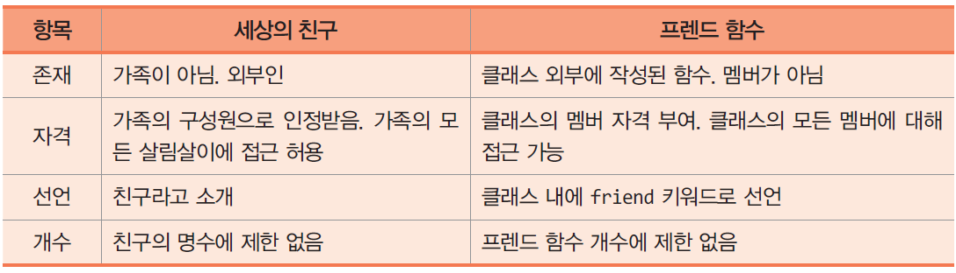
C++ 프렌드
프렌드 함수
클래스의 멤버 함수가 아닌 외부 함수
전역 함수
다른 클래스의 멤버 함수
friend 키워드로 클래스 내에 선언된 함수
클래스의 모든 멤버를 접근할 수 있는 권한 부여
프렌드 함수라고 부름
프렌드 선언의 필요성
클래스의 멤버로 선언하기에는 무리가 있고, 클래스의 모든 멤버를 자유롭게 접근할 수 있는 일부 외부 함수 작성 시

Slide 4
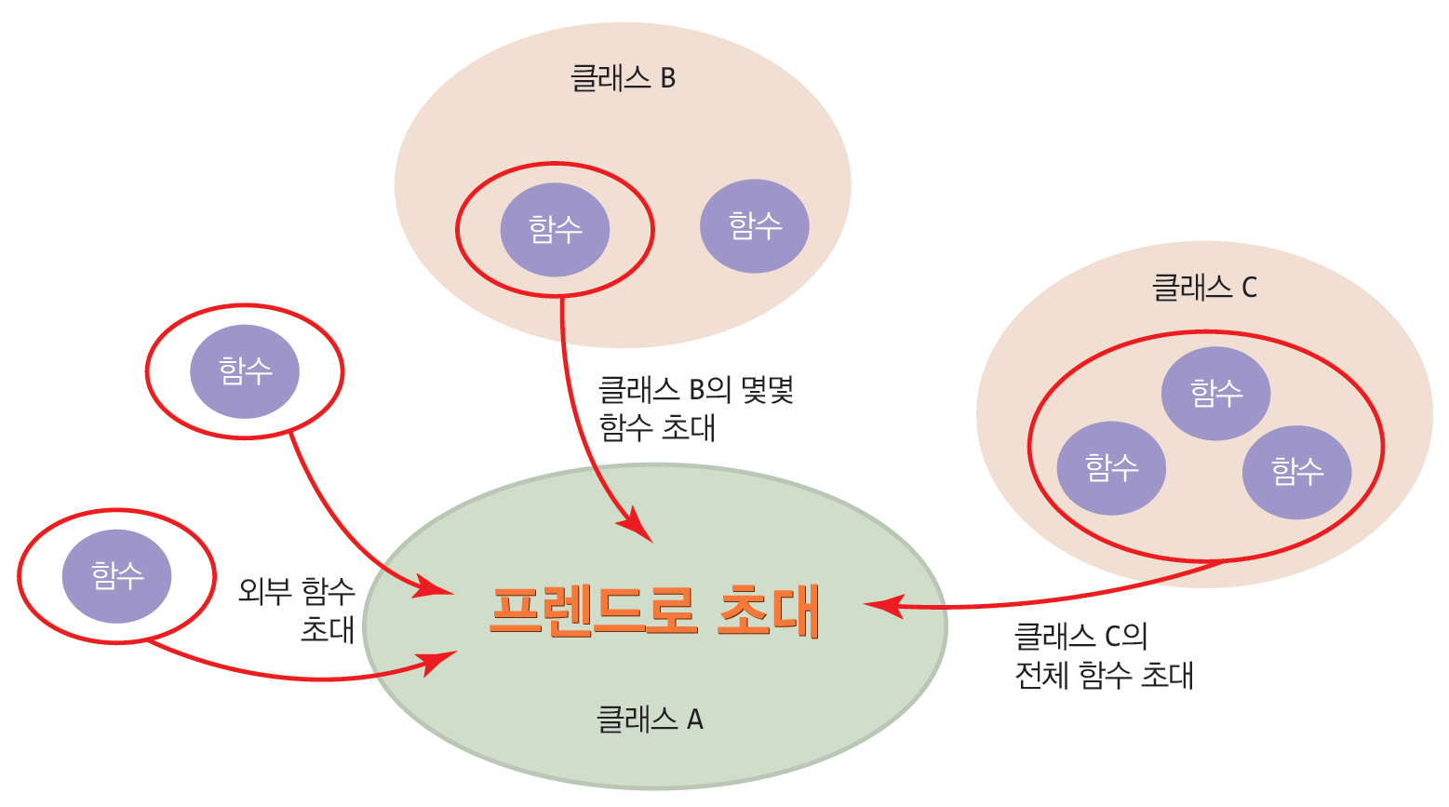
프렌드로 초대하는 3 가지 유형
프렌드 함수가 되는 3 가지
전역 함수 : 클래스 외부에 선언된 전역 함수
다른 클래스의 멤버 함수 : 다른 클래스의 특정 멤버 함수
다른 클래스 전체 : 다른 클래스의 모든 멤버 함수

Slide 5
프렌드 선언 3 종류
1. 외부 함수 equals()를 Rect 클래스에 프렌드로 선언
class Rect { // Rect 클래스 선언
...
friend bool equals(Rect r, Rect s);
};
2. RectManager 클래스의 equals() 멤버 함수를 Rect 클래스에 프렌드로 선언
class Rect {
.............
friend bool RectManager::equals(Rect r, Rect s);
};
3. RectManager 클래스의 모든 멤버 함수를 Rect 클래스에 프렌드로 선언
class Rect {
.............
friend RectManager;
};

Slide 6
예제 7–1 프렌드 함수 만들기
#include <iostream>
using namespace std;
class Rect;
bool equals(Rect r, Rect s); // equals() 함수 선언
class Rect { // Rect 클래스 선언
int width, height;
public:
Rect(int width, int height) { this->width = width; this->height = height; }
friend bool equals(Rect r, Rect s);
};
bool equals(Rect r, Rect s) { // 외부 함수
if(r.width == s.width && r.height == s.height) return true;
else return false;
}
int main() {
Rect a(3,4), b(4,5);
if(equals(a, b)) cout << "equal" << endl;
else cout << "not equal" << endl;
}
Rect 클래스가 선언되기 전에 먼저 참조되는 컴파일 오류(forward reference)를 막기 위한 선언문(forward declaration)
equals() 함수를
프렌드로 선언
equals() 함수는 private 속성을 가진 width, height에 접근할 수 있다.
객체 a와 b는 동일한 크기의 사각형이므로 “not equal” 출력
not equal

Slide 7
예제 7–2 다른 클래스의 멤버 함수를 프렌드로 선언
#include <iostream>
using namespace std;
class Rect;
class RectManager { // RectManager 클래스 선언
public:
bool equals(Rect r, Rect s);
};
class Rect { // Rect 클래스 선언
int width, height;
public:
Rect(int width, int height) { this->width = width; this->height = height; }
friend bool RectManager::equals(Rect r, Rect s);
};
bool RectManager::equals(Rect r, Rect s) {
if(r.width == s.width && r.height == s.height) return true;
else return false;
}
int main() {
Rect a(3,4), b(3,4);
RectManager man;
if(man.equals(a, b)) cout << "equal" << endl;
else cout << "not equal" << endl;
}
Rect 클래스가 선언되기 전에 먼저 참조되는 컴파일 오류(forward reference)를 막기 위한 선언문(forward declaration)
RectManager 클래스의 equals() 멤버를
프렌드로 선언
객체 a와 b는 동일한 크기의 사각형이므로 “equal” 출력
equal

Slide 8
예제 7–3 다른 클래스 전체를 프렌드로 선언
#include <iostream>
using namespace std;
class Rect;
class RectManager { // RectManager 클래스 선언
public:
bool equals(Rect r, Rect s);
void copy(Rect& dest, Rect& src);
};
class Rect { // Rect 클래스 선언
int width, height;
public:
Rect(int width, int height) { this->width = width; this->height = height; }
friend RectManager;
};
bool RectManager::equals(Rect r, Rect s) { // r과 s가 같으면 true 리턴
if(r.width == s.width && r.height == s.height) return true;
else return false;
}
void RectManager::copy(Rect& dest, Rect& src) { // src를 dest에 복사
dest.width = src.width; dest.height = src.height;
}
Rect 클래스가 선언되기 전에 먼저 참조되는 컴파일 오류(forward reference)를 막기 위한 선언문(forward declaration)
int main() {
Rect a(3,4), b(5,6);
RectManager man;
man.copy(b, a); // a를 b에 복사한다.
if(man.equals(a, b)) cout << "equal" << endl;
else cout << "not equal" << endl;
}
객체 b의 width, height 값이 a와 같아진다.
equal
man.copy(b,a)를 통해 객체 b와 a의 크기가 동일하므로 “equal” 출력
RectManager 클래스를 프렌드 함수로 선언

Slide 9
CHECK TIME
프렌드 함수에 대해서 틀린 것은?
① 프렌드 함수로 초대하기 위해 클래스 내에 friend 키워드로 선언한다.
② 프렌드 함수는 클래스의 멤버함수이다.
③ 프렌드 함수는 연산자 중복에서 이용된다.
④ 프렌드 함수의 개수는 제한이 없다.

Slide 10
CHECK TIME
다음 소스에 요구된 선언문을 작성하라.
class Sample;
int f(Sample);
class Test {
public:
void f(Sample):
void g(Sample);
};
class Sample {
private:
int x;
public:
Sample(int x);
// ① 함수 f()를 프렌드로 선언하라.
// ② Test 클래스의 함수 f()를 프렌드로 선언하라.
// ③ Test 클래스의 모든 함수를 프렌드로 선언하라.

Slide 11
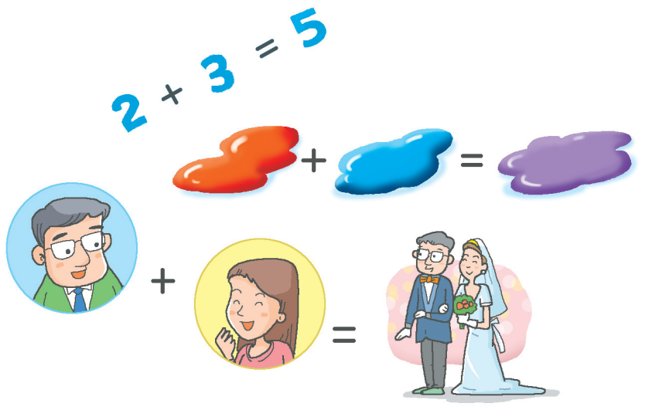
연산자 중복
일상 생활에서의 기호 사용
+ 기호의 사례
숫자 더하기 : 2 + 3 = 5
색 혼합 : 빨강 + 파랑 = 보라
생활 : 남자 + 여자 = 결혼
+ 기호를 숫자와 물체에 적용, 중복 사용
간결한 의미 전달
C++ 언어에서도 연산자 중복 가능
C++ 언어에 본래부터 있든 연산자에 새로운 의미 정의
높은 프로그램 가독성
다형성의 일종

Slide 12
연산자 중복의 사례 : + 연산자에 대해
정수 더하기
문자열 합치기
색 섞기
배열 합치기
int a=2, b=3, c;
c = a + b; // + 결과 5. 정수가 피연산자일 때 2와 3을 더하기
string a="C", c;
c = a + "++“; // + 결과 “C++". 문자열이 피연산자일 때 두 개의 문자열 합치기
Color a(BLUE), b(RED), c;
c = a + b; // c = VIOLET. a, b의 두 색을 섞은 새로운 Color 객체 c
SortedArray a(2,5,9), b(3,7,10), c;
c = a + b; // c = {2,3,5,7,9,10}. 정렬된 두 배열을 결합한(merge) 새로운 배열 생성

Slide 13
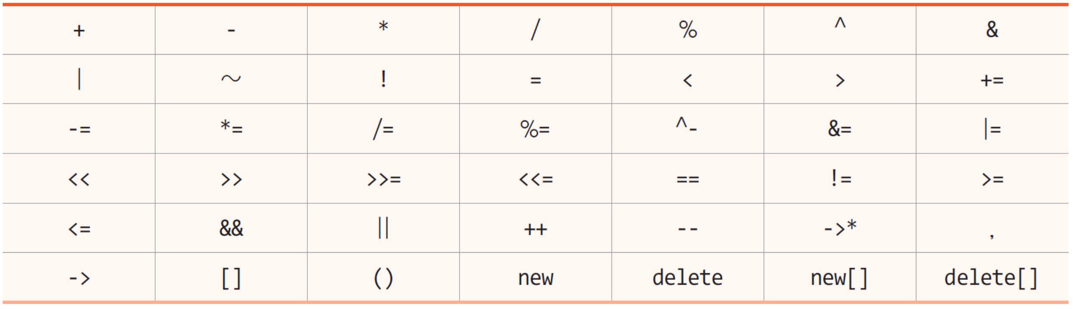
연산자 중복의 특징
C++에 본래 있는 연산자만 중복 가능
3%%5 // 컴파일 오류
6## 7 // 컴파일 오류
피 연산자 타입이 다른 새로운 연산 정의
연산자는 함수 형태로 구현 - 연산자 함수(operator function)
반드시 클래스와 관계를 가짐
피연산자의 개수를 바꿀 수 없음
연산의 우선 순위 변경 안됨
모든 연산자가 중복 가능하지 않음
중복 가능한
연산자
중복 불가능한
연산자

Slide 14
연산자 함수
연산자 함수 구현 방법 2 가지
1. 클래스의 멤버 함수로 구현
2. 외부 함수로 구현하고 클래스에 프렌드 함수로 선언
연산자 함수 형식
리턴타입 operator연산자(매개변수리스트);

Slide 15
+와 == 연산자의 작성 사례
연산자 함수 작성이 필요한 코드 사례
Color a(BLUE), b(RED), c;
c = a + b; // a와 b를 더하기 위한 + 연산자 작성 필요
if(a == b) { // a와 b를 비교하기 위한 == 연산자 작성 필요
...
}
외부 함수로 구현되고
클래스에 프렌드로 선언되는 경우
클래스의 멤버 함수로 작성되는 경우
Color operator + (Color op1, Color op2); // 외부 함수
bool operator == (Color op1, Color op2); // 외부 함수
class Color {
...
friend Color operator+ (Color op1, Color op2);
friend bool operator== (Color op1, Color op2);
};
class Color {
...
Color operator+ (Color op2);
bool operator== (Color op2);
};

Slide 16
CHECK TIME
다음 중 연산자 중복이 불가능한 것은?
① new ② ++ ③ ** ④ []
Money 클래스의 두 객체를 더하여 합한 결과를 Money객체로 리턴하고자 한다. + 연산자를 Money 클래스의 멤버 함수로 선언할 때, + 연산자 함수의 원형은?
class Money {
// + 연산자 함수의 원형을 써라.
};
만일 외부함수로 구현한다면, + 연산자 함수의 원형은?
연산자 중복과 가장 거리가 먼 것은?
① 연산자함수 ② 클래스 ③ 프렌드 ④ 동적 바인딩

Slide 17
앞으로 연산자 함수 작성에 사용할 클래스
class Power { // 에너지를 표현하는 파워 클래스
int kick; // 발로 차는 힘
int punch; // 주먹으로 치는 힘
public:
Power(int kick=0, int punch=0) {
this->kick = kick;
this->punch = punch;
}
};

Slide 18
멤버 함수로 이항 연산자 구현

Slide 19
이항 연산자 중복 : + 연산자
c = a + b;
c = a . + ( b );
컴파일러에 의한 변환
class Power {
int kick;
int punch;
public:
.................
Power operator+ (Power op2);
};
오른쪽 피연산자 b가 op2에 전달
리턴 타입
Power a
Power Power::operator+(Power op2) {
Power tmp;
tmp.kick = this->kick + op2.kick;
tmp.punch = this->punch + op2.punch;
return tmp;
}
+ 연산자 함수 코드

Slide 20
예제 7-4 두 개의 Power 객체를 더하는 + 연산자 작성
#include <iostream>
using namespace std;
class Power {
int kick;
int punch;
public:
Power(int kick=0, int punch=0) {
this->kick = kick; this->punch = punch;
}
void show();
Power operator+ (Power op2); // + 연산자 함수 선언
};
void Power::show() {
cout << "kick=" << kick << ',' << "punch=" << punch << endl;
}
Power Power::operator+(Power op2) {
Power tmp; // 임시 객체 생성
tmp.kick = this->kick + op2.kick; // kick 더하기
tmp.punch = this->punch + op2.punch; // punch 더하기
return tmp; // 더한 결과 리턴
}
int main() {
Power a(3,5), b(4,6), c;
c = a + b; // 파워 객체 + 연산
a.show();
b.show();
c.show();
}
객체 a의
operator+() 멤버
함수 호출
+ 연산자 멤버 함수 구현
kick=3,punch=5
kick=4,punch=6
kick=7,punch=11
객체 a, b, c 순으로 출력

Slide 21
== 연산자 중복
a == b
a . == ( b )
컴파일러에 의한 변환
class Power {
.................
public:
bool operator== (Power op2);
};
오른쪽 피연산자 b가 op2에 전달
리턴 타입
Power a
bool Power::operator==(Power op2) {
if(kick==op2.kick && punch==op2.punch)
return true;
else
return false;
}
== 연산자 함수 코드

Slide 22
예제 7-5 두 개의 Power 객체를 비교하는 == 연산자 작성
#include <iostream>
using namespace std;
class Power {
int kick;
int punch;
public:
Power(int kick=0, int punch=0) {
this->kick = kick; this->punch = punch;
}
void show();
// == 연산자 함수 선언
};
void Power::show() {
cout << "kick=" << kick << ','
<< "punch=" << punch << endl;
}
}
int main() {
Power a(3,5), b(3,5); // 2 개의 동일한 파워 객체 생성
a.show();
b.show();
if(a == b) cout << "두 파워가 같다." << endl;
else cout << "두 파워가 같지 않다." << endl;
}
operator==() 멤버 함수 호출
== 연산자 멤버 함수 구현
kick=3,punch=5
kick=3,punch=5
두 파워가 같다.

Slide 23
예제 7-5 두 개의 Power 객체를 비교하는 == 연산자 작성
#include <iostream>
using namespace std;
class Power {
int kick;
int punch;
public:
Power(int kick=0, int punch=0) {
this->kick = kick; this->punch = punch;
}
void show();
bool operator== (Power op2); // == 연산자 함수 선언
};
void Power::show() {
cout << "kick=" << kick << ','
<< "punch=" << punch << endl;
}
bool Power::operator==(Power op2) {
if(kick==op2.kick && punch==op2.punch) return true;
else return false;
}
int main() {
Power a(3,5), b(3,5); // 2 개의 동일한 파워 객체 생성
a.show();
b.show();
if(a == b) cout << "두 파워가 같다." << endl;
else cout << "두 파워가 같지 않다." << endl;
}
operator==() 멤버 함수 호출
== 연산자 멤버 함수 구현
kick=3,punch=5
kick=3,punch=5
두 파워가 같다.

Slide 24
+= 연산자 중복
c = a += b;
c = a . += ( b );
컴파일러에 의한 변환
class Power {
.................
public:
Power& operator+= (Power op2);
};
오른쪽 피연산자 b가 op2에 전달
리턴 타입
Power a
주목
Power& Power::operator+=(Power op2) {
kick = kick + op2.kick;
punch = punch + op2.punch;
return *this; // 자신의 참조 리턴
}
주목
+= 연산자 함수 코드

Slide 25
예제 7-6 두 Power 객체를 더하는 += 연산자 작성
#include <iostream>
using namespace std;
class Power {
int kick;
int punch;
public:
Power(int kick=0, int punch=0) {
this->kick = kick; this->punch = punch;
}
void show();
// += 연산자 함수 선언
};
void Power::show() {
cout << "kick=" << kick << ',' << "punch=" << punch << endl;
}
}
int main() {
Power a(3,5), b(4,6), c;
a.show();
b.show();
c = a += b; // 파워 객체 더하기
a.show();
c.show();
}
operator+=() 멤버 함수 호출
+= 연산자 멤버 함수 구현
kick=3,punch=5
kick=4,punch=6
kick=7,punch=11
kick=7,punch=11
a, b 출력
a+=b 후 a, c 출력

Slide 26
예제 7-6 두 Power 객체를 더하는 += 연산자 작성
#include <iostream>
using namespace std;
class Power {
int kick;
int punch;
public:
Power(int kick=0, int punch=0) {
this->kick = kick; this->punch = punch;
}
void show();
Power& operator+= (Power op2); // += 연산자 함수 선언
};
void Power::show() {
cout << "kick=" << kick << ',' << "punch=" << punch << endl;
}
Power& Power::operator+=(Power op2) {
kick = kick + op2.kick; // kick 더하기
punch = punch + op2.punch; // punch 더하기
return *this; // 합한 결과 리턴
}
int main() {
Power a(3,5), b(4,6), c;
a.show();
b.show();
c = a += b; // 파워 객체 더하기
a.show();
c.show();
}
operator+=() 멤버 함수 호출
+= 연산자 멤버 함수 구현
kick=3,punch=5
kick=4,punch=6
kick=7,punch=11
kick=7,punch=11
a, b 출력
a+=b 후 a, c 출력

Slide 27
+ 연산자 작성(실습): b = a + 2;
#include <iostream>
using namespace std;
class Power {
int kick;
int punch;
public:
Power(int kick=0, int punch=0) {
this->kick = kick; this->punch = punch;
}
void show();
// + 연산자 함수 선언
};
void Power::show() {
cout << "kick=" << kick << ',' << "punch=" << punch << endl;
}
}
int main() {
Power a(3,5), b;
a.show();
b.show();
b = a + 2; // 파워 객체와 정수 더하기
a.show();
b.show();
}
operator+(int) 함수 호출
+ 연산자 멤버 함수 구현
kick=3,punch=5
kick=0,punch=0
kick=3,punch=5
kick=5,punch=7
a, b 출력
b = a + 2 후 a, b 출력

Slide 28
+ 연산자 작성(실습): b = a + 2;
#include <iostream>
using namespace std;
class Power {
int kick;
int punch;
public:
Power(int kick=0, int punch=0) {
this->kick = kick; this->punch = punch;
}
void show();
Power operator+ (int op2); // + 연산자 함수 선언
};
void Power::show() {
cout << "kick=" << kick << ',' << "punch=" << punch << endl;
}
Power Power::operator+(int op2) {
Power tmp; // 임시 객체 생성
tmp.kick = kick + op2; // kick에 op2 더하기
tmp.punch = punch + op2; // punch에 op2 더하기
return tmp; // 임시 객체 리턴
}
int main() {
Power a(3,5), b;
a.show();
b.show();
b = a + 2; // 파워 객체와 정수 더하기
a.show();
b.show();
}
operator+(int) 함수 호출
+ 연산자 멤버 함수 구현
kick=3,punch=5
kick=0,punch=0
kick=3,punch=5
kick=5,punch=7
a, b 출력
b = a + 2 후 a, b 출력

Slide 29
CHECK TIME
Power 객체 a, b에 대해 다음 연산을 위한 연산자 함수를 선언하라.
(1) a > 0
(2) a & b
cout 객체는 <iostream>헤더파일에 선언된 ostream 클래스 타입의 객체이다. 정수 n을 출력하기 위해 cout과 정수 n은 다음과 같이 사용된다.
(1) 컴파일러는 cout << n;문을 어떻게 변형하겠는가?
(2) << 연산자는 원래 정수 시프트를 위한 기본 연산자이지만, ostream 클래스 내에 스트림 출력을 위해 중복되었다. 연산자 <<가 어떤 원형으로 선언되어 있겠는가?(상세내용은 11장 참고)
int n = 5;
cout << n;

Slide 30
멤버 함수로 단항 연산자 구현

Slide 31
단항 연산자 중복
단항 연산자
피연산자가 하나 뿐인 연산자
연산자 중복 방식은 이항 연산자의 경우와 거의 유사함
단항 연산자 종류
전위 연산자(prefix operator)
!op, ~op, ++op, --op
후위 연산자(postfix operator)
op++, op--

Slide 32
전위 ++ 연산자 중복
++a
a . ++ ( )
컴파일러에 의한 변환
class Power {
.................
public:
Power& operator++ ( );
};
매개 변수 없음
리턴 타입
Power a
Power& Power::operator++( ) {
// kick과 punch는 a의 멤버
kick++;
punch++;
return *this; // 변경된 객체 자신(객체 a)의 참조 리턴
}
전위 ++ 연산자 함수 코드

Slide 33
예제 7-8 전위 ++ 연산자 작성
#include <iostream>
using namespace std;
class Power {
int kick;
int punch;
public:
Power(int kick=0, int punch=0) {
this->kick = kick; this->punch = punch;
}
void show();
// 전위 ++ 연산자 함수 선언
};
void Power::show() {
cout << "kick=" << kick << ',' << "punch=" << punch << endl;
}
}
int main() {
Power a(3,5), b;
a.show();
b.show();
b = ++a; // 전위 ++ 연산자 사용
a.show();
b.show();
}
operator++() 함수 호출
전위 ++ 연산자 멤버 함수 구현
kick=3,punch=5
kick=0,punch=0
kick=4,punch=6
kick=4,punch=6
a, b 출력
b = ++a 후 a, b 출력

Slide 34
예제 7-8 전위 ++ 연산자 작성
#include <iostream>
using namespace std;
class Power {
int kick;
int punch;
public:
Power(int kick=0, int punch=0) {
this->kick = kick; this->punch = punch;
}
void show();
Power& operator++ (); // 전위 ++ 연산자 함수 선언
};
void Power::show() {
cout << "kick=" << kick << ',' << "punch=" << punch << endl;
}
Power& Power::operator++() {
kick++;
punch++;
return *this; // 변경된 객체 자신(객체 a)의 참조 리턴
}
int main() {
Power a(3,5), b;
a.show();
b.show();
b = ++a; // 전위 ++ 연산자 사용
a.show();
b.show();
}
operator++() 함수 호출
전위 ++ 연산자 멤버 함수 구현
kick=3,punch=5
kick=0,punch=0
kick=4,punch=6
kick=4,punch=6
a, b 출력
b = ++a 후 a, b 출력

Slide 35
예제 7-9(실습) Power 클래스에 ! 연산자 작성
! 연산자를 Power 클래스의 멤버 함수로 작성하라.
!a는 a의 kick, punch 파워가 모두 0이면 true, 아니면 false를 리턴한다.
#include <iostream>
using namespace std;
class Power {
int kick;
int punch;
public:
Power(int kick=0, int punch=0) {
this->kick = kick; this->punch = punch;
}
void show();
bool operator! (); // ! 연산자 함수 선언
};
void Power::show() {
cout << "kick=" << kick << ',' << "punch=" << punch << endl;
}
bool Power::operator!() {
if(kick == 0 && punch == 0) return true;
else return false;
}
int main() {
Power a(0,0), b(5,5);
if(!a) cout << "a의 파워가 0이다." << endl; // ! 연산자 호출
else cout << "a의 파워가 0이 아니다." << endl;
if(!b) cout << "b의 파워가 0이다." << endl; // ! 연산자 호출
else cout << "b의 파워가 0이 아니다." << endl;
}
operator!() 함수 호출
a의 파워가 0이다.
b의 파워가 0이 아니다.
! 연산자 멤버 함수 구현

Slide 36
후위 연산자 중복, ++ 연산자
a++
a . ++ ( 임의의 정수 )
컴파일러에 의한 변환
class Power {
.................
public:
Power operator ++ (int x );
};
매개 변수
리턴 타입
객체 a
Power Power::operator++(int x) {
Power tmp = *this; // 증가 이전 객체 상태 저장
kick++;
punch++;
return tmp; // 증가 이전의 객체(객체 a) 리턴
}
후위 ++ 연산자 함수 코드

Slide 37
예제 7-10 후위 ++ 연산자 작성
##include <iostream>
using namespace std;
class Power {
int kick;
int punch;
public:
Power(int kick=0, int punch=0) {
this->kick = kick; this->punch = punch;
}
void show();
Power operator++ (int x); // 후위 ++ 연산자 함수 선언
};
void Power::show() {
cout << "kick=" << kick << ','
<< "punch=" << punch << endl;
}
Power Power::operator++(int x) {
Power tmp = *this; // 증가 이전 객체 상태를 저장
kick++;
punch++;
return tmp; // 증가 이전 객체 상태 리턴
}
int main() {
Power a(3,5), b;
a.show();
b.show();
b = a++; // 후위 ++ 연산자 사용
a.show(); // a의 파워는 1 증가됨
b.show(); // b는 a가 증가되기 이전 상태를 가짐
}
operator++(int) 함수 호출
후위 ++ 연산자 멤버 함수 구현
kick=3,punch=5
kick=0,punch=0
kick=4,punch=6
kick=3,punch=5
a, b 출력
b = a++ 후 a, b 출력

Slide 38
2 + a 덧셈을 위한 + 연산자 함수 작성
① 변환 불가능
b = 2 . + ( a );
Power a(3,4), b;
b = 2 + a;
b = 2 + a;
② 변환 가능
b = + ( 2 , a );
외부 연산자 함수명
왼쪽
피연산자
오른쪽
피연산자
b = 2 + a;
b = + ( 2 , a );
컴파일러에 의한 변환
매개변수
Power operator+ (int op1, Power op2) {
Power tmp;
tmp.kick = op1 + op2.kick;
tmp.punch = op1 + op2.punch;
return tmp;
}
리턴 타입

Slide 39
예제 7-11 2+a를 위한 + 연산자 함수를 프렌드로 작성
#include <iostream>
using namespace std;
class Power {
int kick;
int punch;
public:
Power(int kick=0, int punch=0) {
this->kick = kick; this->punch = punch;
}
void show();
friend Power operator+(int op1, Power op2); // 프렌드 선언
};
void Power::show() {
cout << "kick=" << kick << ',' << "punch=" << punch << endl;
}
Power operator+(int op1, Power op2) {
Power tmp; // 임시 객체 생성
tmp.kick = op1 + op2.kick; // kick 더하기
tmp.punch = op1 + op2.punch; // punch 더하기
return tmp; // 임시 객체 리턴
}
int main() {
Power a(3,5), b;
a.show();
b.show();
b = 2 + a; // 파워 객체 더하기 연산
a.show();
b.show();
}
operator+(2, a) 함수 호출
+ 연산자 함수를 외부 함수로 구현
kick=3,punch=5
kick=0,punch=0
kick=3,punch=5
kick=5,punch=7
a, b 출력
b = 2+a 후 a, b 출력
private 속성인 kick, punch를 접근하도록 하기 위해, 연산자 함수를 friend로 선언해야 함

Slide 40
+ 연산자를 외부 프렌드 함수로 구현
c = a + b;
c = + ( a , b );
컴파일러에 의한 변환
매개변수
Power operator+ (Power op1, Power op2) {
Power tmp;
tmp.kick = op1.kick + op2.kick;
tmp.punch = op1.punch + op2.punch;
return tmp;
}
리턴 타입

Slide 41
예제 7-12 a+b를 위한 연산자 함수를 프렌드로 작성
#include <iostream>
using namespace std;
class Power {
int kick;
int punch;
public:
Power(int kick=0, int punch=0) {
this->kick = kick; this->punch = punch;
}
void show();
friend Power operator+(Power op1, Power op2); // 프렌드 선언
};
void Power::show() {
cout << "kick=" << kick << ',' << "punch=" << punch << endl;
}
Power operator+(Power op1, Power op2) {
Power tmp; // 임시 객체 생성
tmp.kick = op1.kick + op2.kick; // kick 더하기
tmp.punch = op1.punch + op2.punch; // punch 더하기
return tmp; // 임시 객체 리턴
}
int main() {
Power a(3,5), b(4,6), c;
c = a + b; // 파워 객체 + 연산
a.show();
b.show();
c.show();
}
+ 연산자 함수 구현
operator+(a,b) 함수 호출
kick=3,punch=5
kick=4,punch=6
kick=7,punch=11
객체 a, b, c 순으로 출력

Slide 42
단항 연산자 ++를 프렌드로 작성하기
(a) 전위 연산자
++a
++ ( a )
컴파일러에 의한 변환
리턴 타입
Power& operator++ (Power& op) {
op.kick++;
op.punch++;
return op;
}
0은 의미 없는 값으로 전위 연산자와 구분하기 위함
(b) 후위 연산자
a++
++ ( a, 0 )
컴파일러에 의한 변환
Power operator++ (Power& op, int x) {
Power tmp = op;
op.kick++;
op.punch++;
return tmp;
}
리턴 타입

Slide 43
예제 7-13 ++연산자를 프렌드로 작성한 예
Power& operator++(Power& op) { // 전위 ++ 연산자 함수 구현
op.kick++;
op.punch++;
return op; // 연산 결과 리턴
}
Power operator++(Power& op, int x) { // 후위 ++ 연산자 함수 구현
Power tmp = op; // 변경하기 전의 op 상태 저장
op.kick++;
op.punch++;
return tmp; // 변경 이전의 op 리턴
}
int main() {
Power a(3,5), b;
b = ++a; // 전위 ++ 연산자
a.show(); b.show();
b = a++; // 후위 ++ 연산자
a.show(); b.show();
}
참조 매개 변수 사용에 주목
참조 매개 변수 사용에 주목
#include <iostream>
using namespace std;
class Power {
int kick;
int punch;
public:
Power(int kick=0, int punch=0) { this->kick = kick; this->punch = punch; }
void show();
friend Power& operator++(Power& op); // 전위 ++ 연산자 함수 프렌드 선언
friend Power operator++(Power& op, int x); // 후위 ++ 연산자 함수 프렌드 선언
};
void Power::show() {
cout << "kick=" << kick << ',' << "punch=" << punch << endl;
}
b = ++a 실행 후
a, b 출력
kick=4,punch=6
kick=4,punch=6
kick=5,punch=7
kick=4,punch=6
b = a++ 실행 후
a, b 출력

Slide 44
CHECK TIME
Circle 클래스의 객체 donut, pizza가 있을 때, Circle 클래스의 멤버로 연산자 함수를 작성할 수 없는 경우는?
① 3 < donut ② !donut ③ pizza + 3.14 ④ pizza != donut
연산자 함수를 작성하는데 있어 friend는 왜 필요한가?

Slide 45
예제 7-14 참조를 리턴하는 << 연산자 작성
Power 객체의 kick과 punch에 정수를 더하는 << 연산자를 멤버 함수로 작성하라
#include <iostream>
using namespace std;
class Power {
int kick;
int punch;
public:
Power(int kick = 0, int punch = 0) {
this->kick = kick; this->punch = punch;
}
void show();
Power& operator << (int n); // 연산 후 Power 객체의 참조 리턴
};
void Power::show() {
cout << "kick=" << kick << ',' << "punch=" << punch << endl;
}
Power& Power::operator <<(int n) {
kick += n;
punch += n;
return *this; // 이 객체의 참조 리턴
}
int main() {
Power a(1, 2);
a << 3 << 5 << 6;
a.show();
}
객체 a에 3, 5, 6이
순서대로 더해진다.
kick=15,punch=16
참조 리턴

